Slide 1
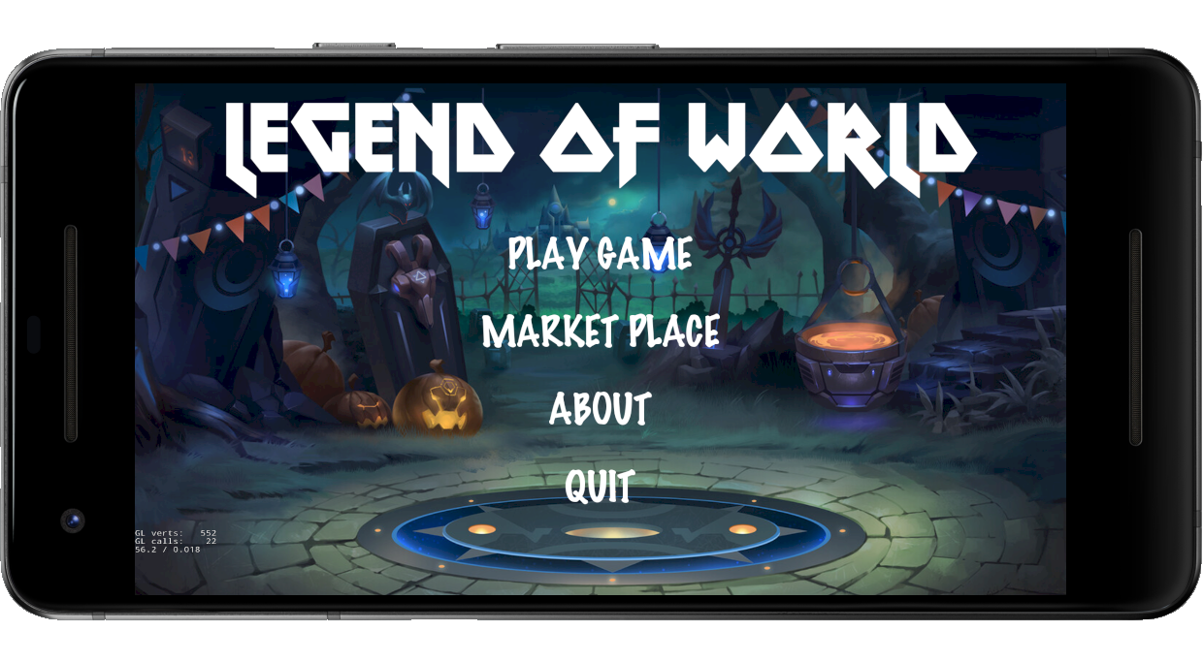
LEGEND OF WORLD
2D RPG MOBILE GAME – USING COCOS2D-X ENGINE
GVHD: Hồ Nguyên Hoàng Phương | Thành viên: Hoàng Duy( GD17) & Nguyễn Mạnh Quỳnh( GD18)

Slide 2
Nội dung chính
01
Giới thiệu tổng quan
02
Phân tích thiết kế
03
Chơi thử nghiệm
04
Q&A

Slide 3
Giới thiệu tổng quan
Lý do chọn đề tài
Các công nghệ sử dụng
01
MOBILE
RPG GAME
02
COCOS2D-X
Giới thiệu game
03
04
TIÊU DIỆT QUÁI VẬT
SỬ DỤNG KỸ NĂNG

Slide 4
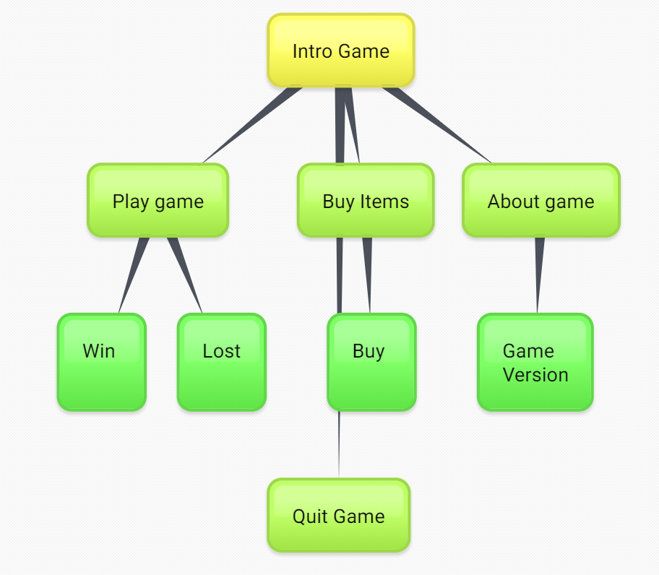
Phân tích hệ thống

Slide 5
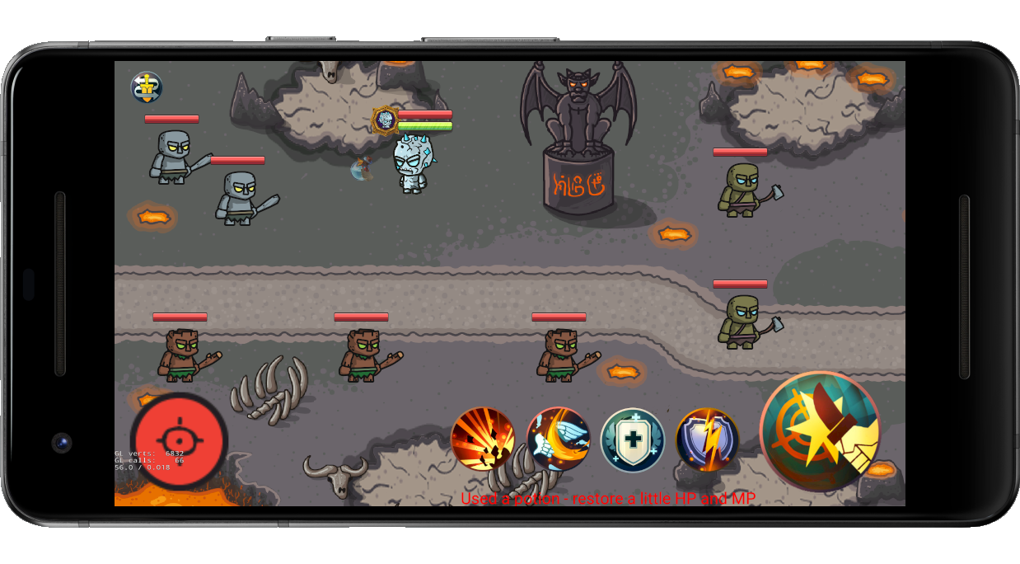
Phân tích trò chơi

Slide 6
HƯỚNG MỞ RỘNG
02 HƯỚNG
Online
Offline
TƯƠNG TÁC.
CỐT TRUYỆN

Slide 7
Q & A
Quá trình làm game
Các khó khăn
Hướng phát triển
Kinh nghiệm rút ra
Công nghệ sử dụng

Slide 8
Thank you

